Slide 1
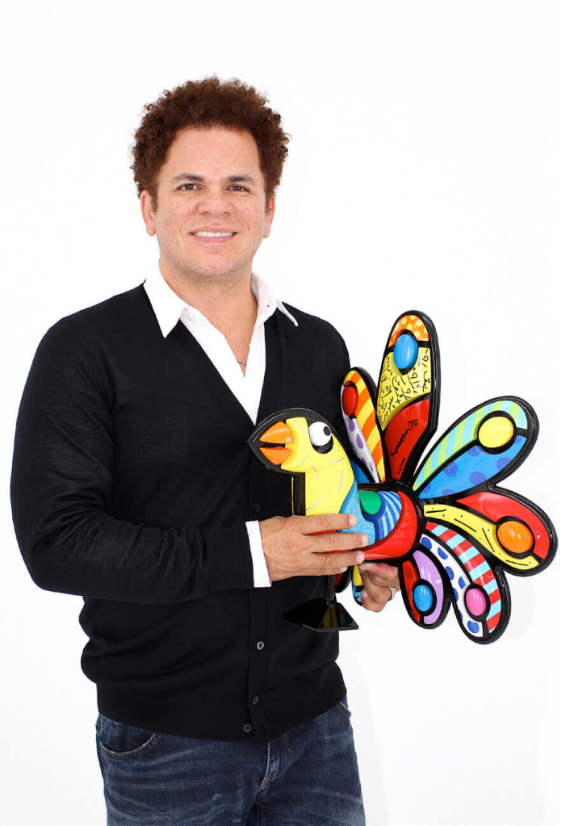
Romero Britto

Slide 2
Rođen je 6. listopada 1963.
Brazilski je umjetnik, slikar i kipar.
Živio je i odrastao u velikoj obitelji.
Imao je osmero braće i sestara.
1983. odlazi u Pariz u Francuskoj, gdje je upoznao djela Matissea i Picassa.
U SAD-u se susreće s Pop Art – om.

Slide 3
U svojim umjetničkim djelima koristi šarene uzorke koji odražavaju njegov optimistični svjetonazor.
Njegove izložbe prikazane su širom svijeta.
Komercijalni uspjeh postiže dizajniranjem predmeta koje koristimo u svakodnevnom životu: šalice, dječje igračke..
Dizajnirao je jedan od službenih plakata za Svjetsko prvenstvo 2010. održanoj u Južnoj Africi.
2020. objavljen je biografski film o životu Romera Britta.

Slide 8
